Slide 1
Suomen Maallikkotuomareiden Koulutusristeily 19.9.2026
Erityisasiantuntija Inka Grönqvist/Tuomioistuinvirasto

Slide 2
Ajankohtaista
Käräjäoikeuksien kokoonpanosääntelyn uudistaminen?
  Lautamiesten nykyinen valintatapa on yhteensopimaton lainkäytöltä edellytetyn riippumattomuuden kanssa
  Tilanne voidaan korjata mm. uudistamalla valintatapa
  Valintavan uudistamiseen voidaan ryhtyä vain jos uudistuksen toteuttamiseen saadaan lisärahoitus
Tuomioistuinten käytössä olevan lautamiesjärjestelmän (tietojärjestelmän) uudistaminen

Slide 3
Todistelun vastaanottaminen videotallenteelta, videotallennusuudistus, ”ViTa”

Slide 4
Videotallennushanke - sisältö
Lainsäädäntö voimaan 1.10.2026
Ydin: Henkilötodistelu tallennetaan käräjäoikeudessa videolle ja hovioikeudessa käytetään näitä tallenteita, ei kuulla ihmisiä uudelleen
Merkittävä periaatteellinen ja käytännöllinen muutos
Käräjäoikeudessa annettu henkilötodistelu luotettavinta → oikeudenkäynnin painopiste entistä vahvemmin käräjäoikeuteen
Edellyttää
  Tallennusmahdollisuutta käräjäoikeuksissa
  Katselumahdollisuutta hovioikeuksissa
  3) Järjestelmää tallenteiden hallintaan
  (Tallenteiden katselumahdollisuus ulkopuolisille)

Slide 5
Muutamia keskeisiä huomioita
Tallennuksen kohteena vain vastaanotettava suullinen todistelu, ei koko oikeudenkäynti
Niiden henkilöiden joukko, joista tehdään tallenne, ei muutu aikaisemmasta
Käräjäoikeudessa lähtökohtana kuva- ja äänitallenteen tekeminen, erityisestä syystä voidaan tehdä vain äänitallenne
Tehtyä tallennetta hyödynnetään mahdollisessa muutoksenhaussa eikä henkilöitä kuulla uudelleen
Järjestelmä korvaa tuomioistuimissa käytössä tällä hetkellä olevan äänentallennusjärjestelmän
Vain tuomioistuimen henkilöstö käyttää järjestelmää
Todistajan/muun kuultavan kuva tallennetaan vain todistajan paikalta; äänet tallentuvat muiltakin paikoilta

Slide 6
Tallennusjärjestelmän tietoturva ja tietosuoja paranee
  Tallenteet hävitetään 30 pv:ssä ratkaisun lainvoimaisuudesta
  Tarkemmin määritellyt käyttöoikeudet
  Tallenteiden näkyvyyttä rajattu
Tallenteiden luovuttaminen tietopyyntöjen perusteella:
  Äänitallenteiden luovutus kuten tähänkin asti
  Kuvatallenne puuttuu äänitallennetta merkittävimmin henkilöiden yksityisyyteen, jonka vuoksi erityisiä suojatoimenpiteitä:
    Kuvatallennetta ei sen sijaan voida luovuttaa tuomioistuimen ulkopuolelle, vaan tallenteen katsominen on mahdollista vain tuomioistuimessa
    Tallentamisen mahdollistavien välineiden käyttö kielletty tallennetta katsottaessa
    Turvatarkastus henkilöille, jotka tulevat katsomaan tallenteita
    Esitettävässä tallenteessa vesileima

Slide 7
Keskeiset säädökset
OK 22:6 §: ”Todistajan, asiantuntijan sekä todistelutarkoituksessa kuullun asianosaisen tai muun henkilön kuulustelusta on käräjäoikeudessa tehtävä kuva- ja äänitallenne. Jos kuva- ja äänitallenteen tekeminen ei ole mahdollista, kuulustelun keskeinen sisältö on merkittävä pöytäkirjaan…. Kuulustelusta tallennetaan kuitenkin vain ääni, jos se on anonyymin todistajan henkilöllisyyden salaamiseksi välttämätöntä tai jos siihen on muu erityisen painava syy.”
OK 22:10 §: Kuva- ja äänitallenne säilytetään 30 päivää siitä, kun asia on lainvoimaisesti ratkaistu.”
OK 26:15 a §: ” Käräjäoikeudessa vastaanotettu suullinen todistelu otetaan pääkäsittelyssä vastaan käräjäoikeudessa tehdyltä kuva- ja äänitallenteelta, jollei ole erityistä syytä kuulustella käräjäoikeudessa kuulusteltua henkilöä henkilökohtaisesti uudelleen.
Käräjäoikeudessa kuulusteltua henkilöä voidaan kuulustella pääkäsittelyssä henkilökohtaisesti myös lisäkysymysten esittämistä varten, jos se on hovioikeudessa vedottujen uusien seikkojen tai todisteiden vuoksi taikka muusta syystä tarpeen asian selvittämiseksi.
Käräjäoikeudessa tehdyltä kuva- ja äänitallenteelta vastaanotettava suullinen todistelu voidaan esittää pääkäsittelyssä kokonaan tai osittain viittaamalla siihen, jos hovioikeus harkitsee tämän asian laatu ja siinä esitettävän suullisen todistelun määrä huomioon ottaen soveliaaksi. Hovioikeus perehtyy viittaamalla esitettyyn suulliseen todisteluun asianosaisten ja yleisön läsnä olematta”

Slide 8
Tallennusjärjestelmän esittelyä
Varustelun kohteena ne käräjäoikeuksien istuntosalit, joissa tällä hetkellä äänentallennuslaitteisto
Järjestelmä korvaa nykyisen äänentallennusjärjestelmän myös hovioikeuksissa
ViTa kamera sijoitettu todistajan paikkaa vastapäätä → jatkossa henkilö siirtyy kuulemisensa ajaksi todistajan paikalle
Tallennusjärjestelmä liitetään osaksi salien nykyistä tekniikkaa
Käyttöliittymäpohjainen järjestelmä, joka ei edellytä erillistä ohjauspaneelia
Täysimittaisen salitoteutuksen lisäksi myös nk. ”salkkuratkaisu” (OBS Studio)
Toteutuksessa huomioidaan etäyhteydet
Toteutuksessa huomioidaan yhteiskäyttösalit

Slide 9
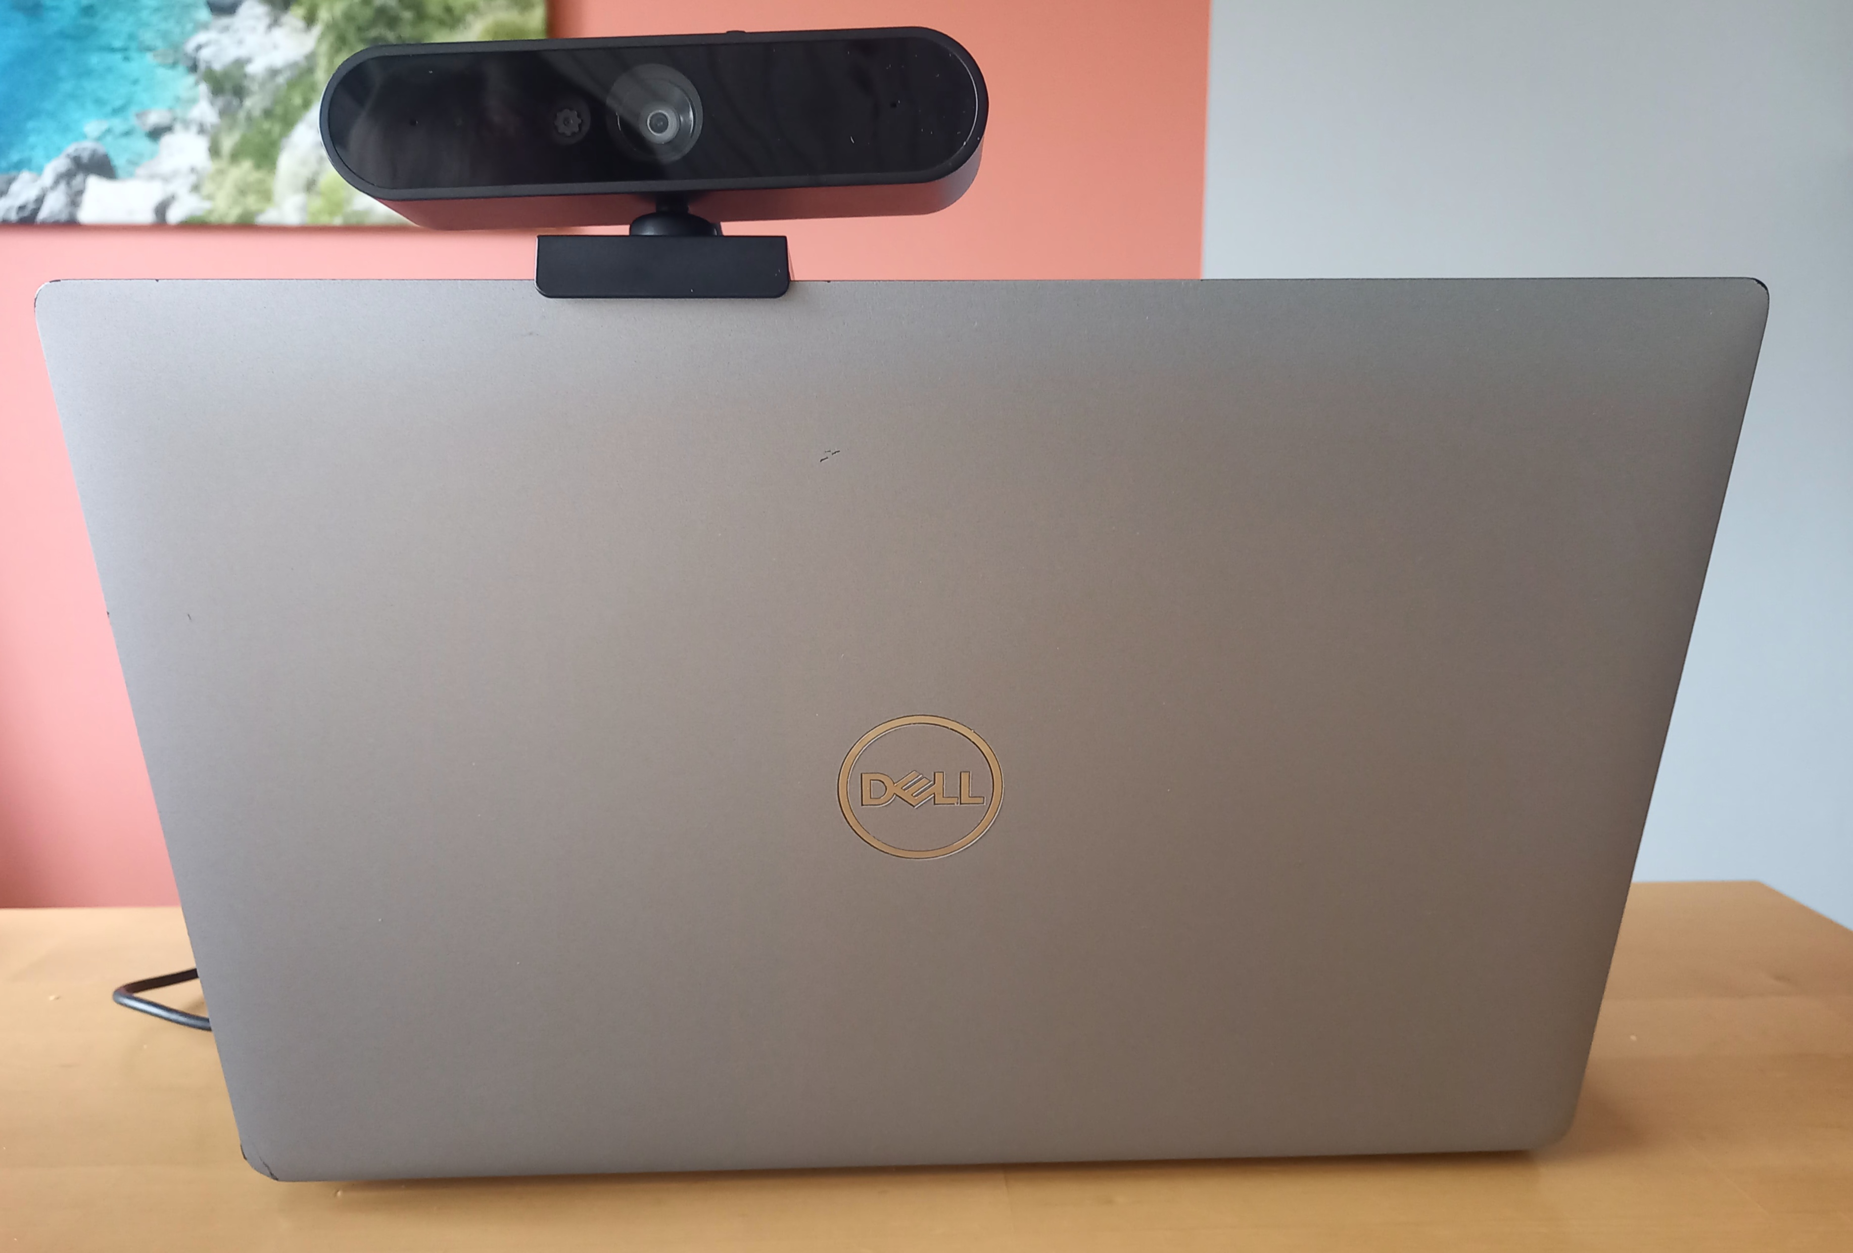
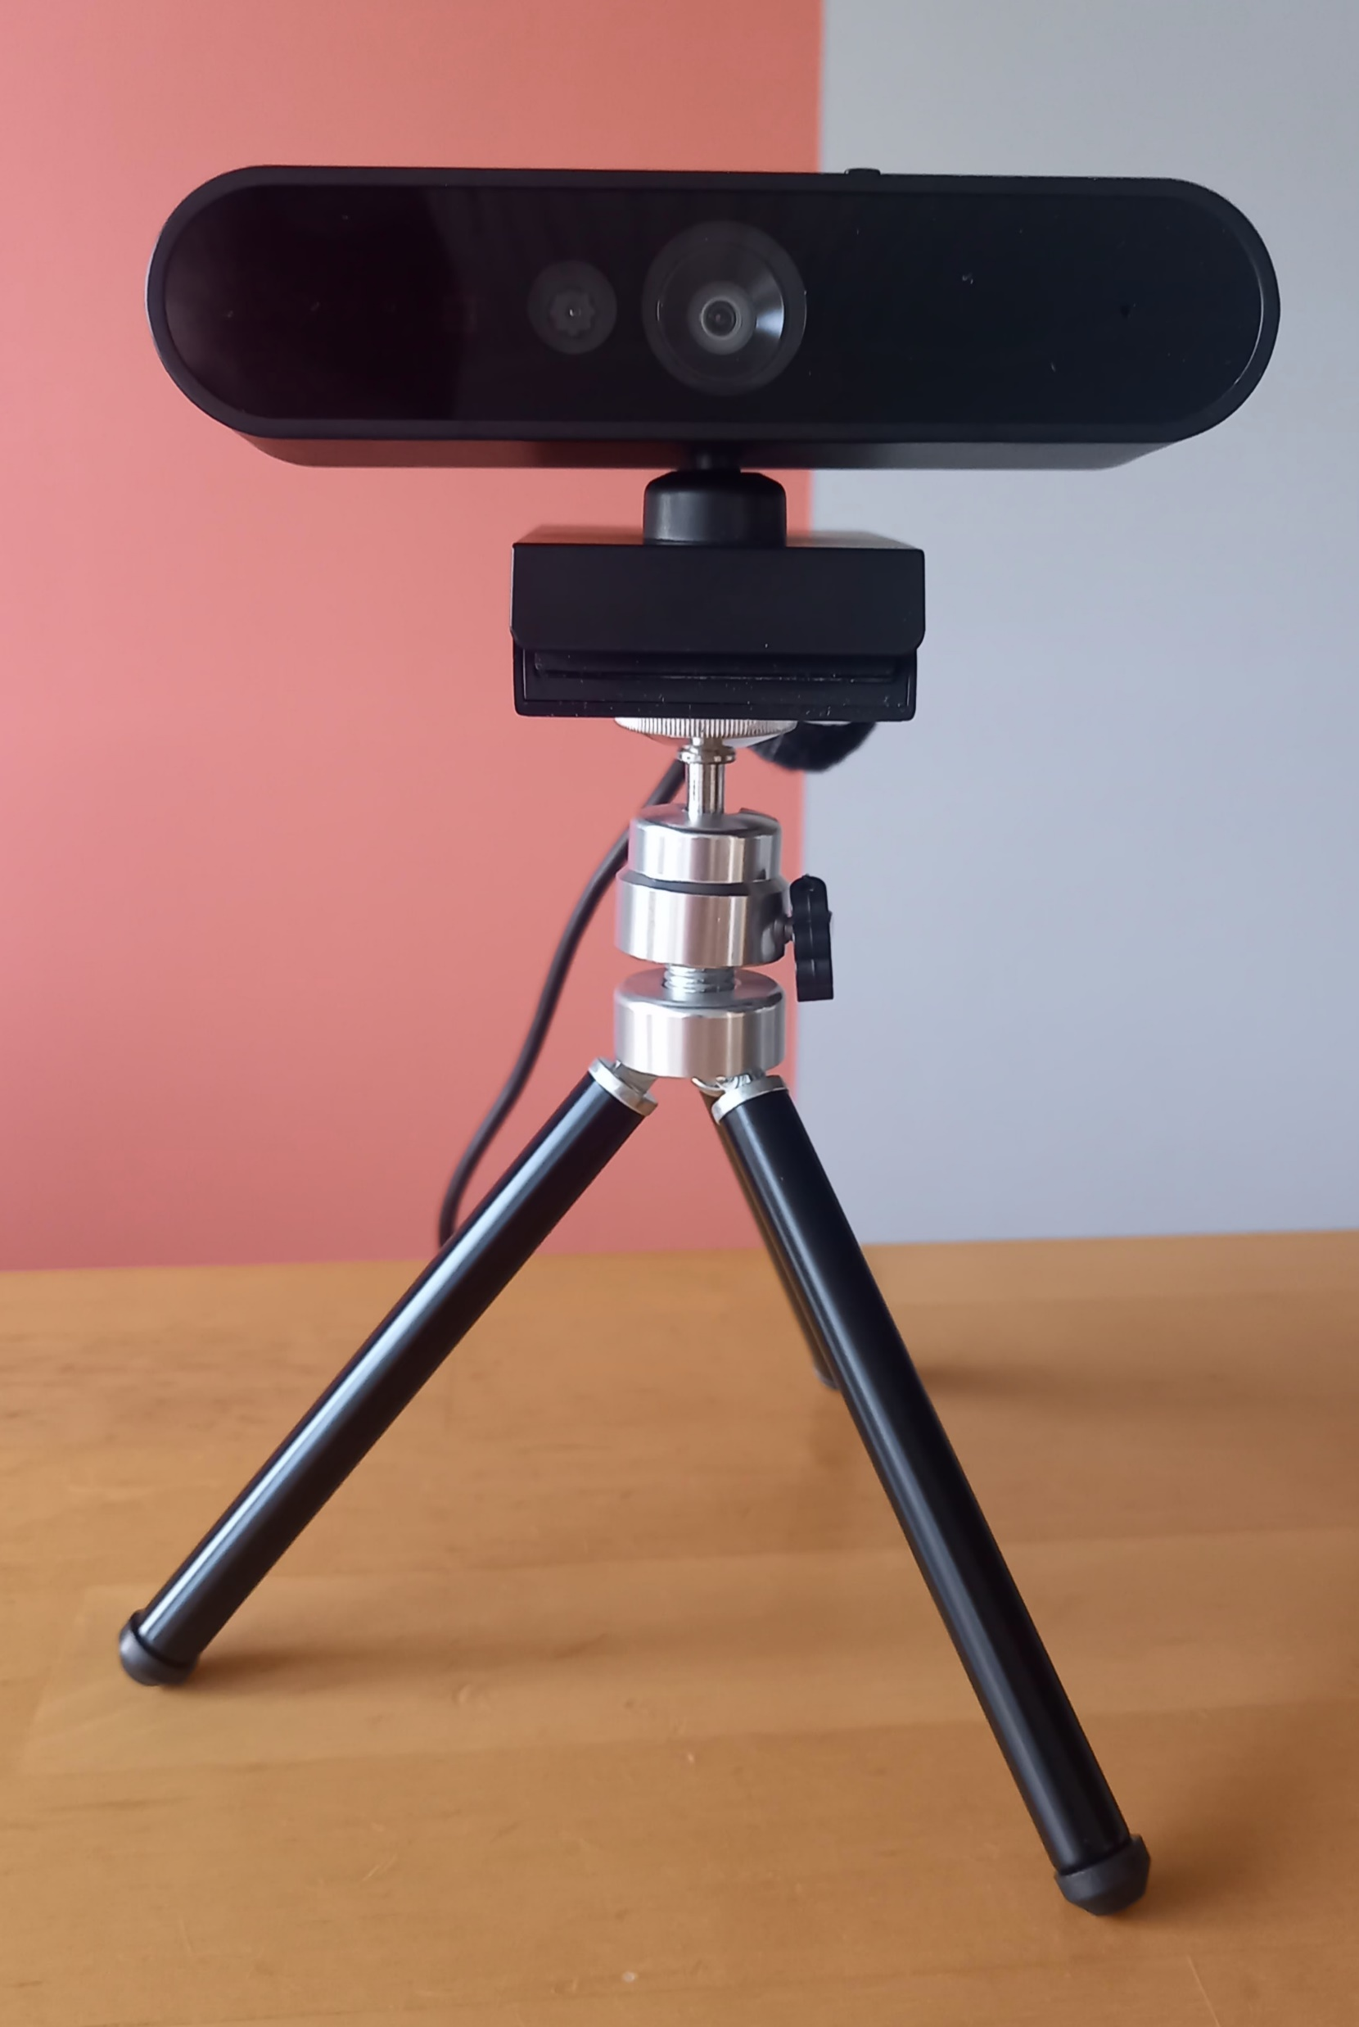
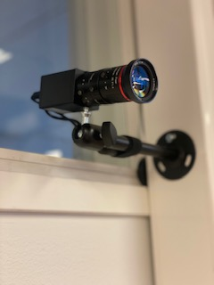
ViTA kameroita

Slide 10
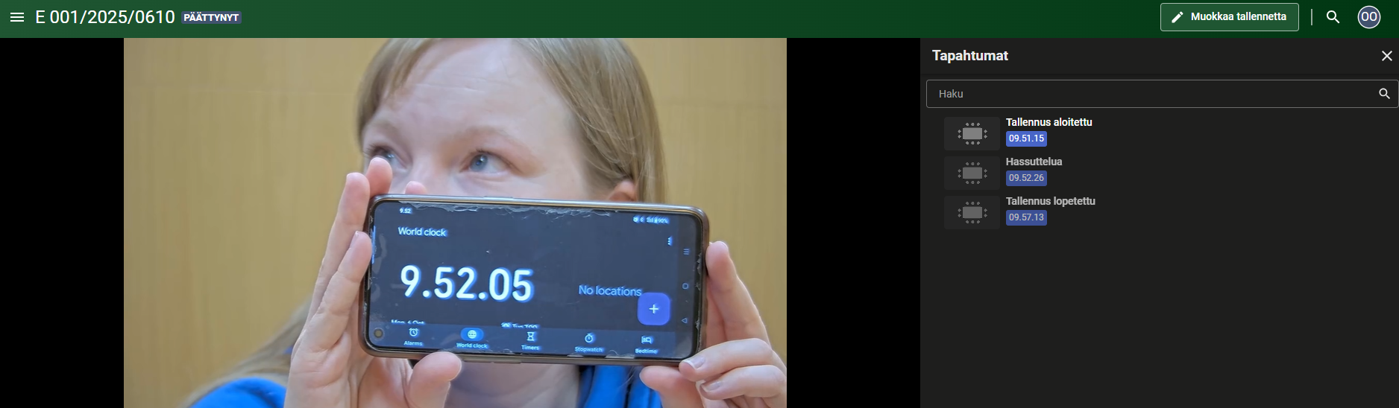

Slide 11
